Slide 1
Projets Deep learning and NLP
Réalisé par :
KHALDI Aya
Khalil benachir
Lidouh Mohammed
Abdelmajid elghazouani
Chakri Manal

Slide 2
Plan de travail :
Introduction
Outils et technologies
Conclusion
Présentation des applications

Slide 3
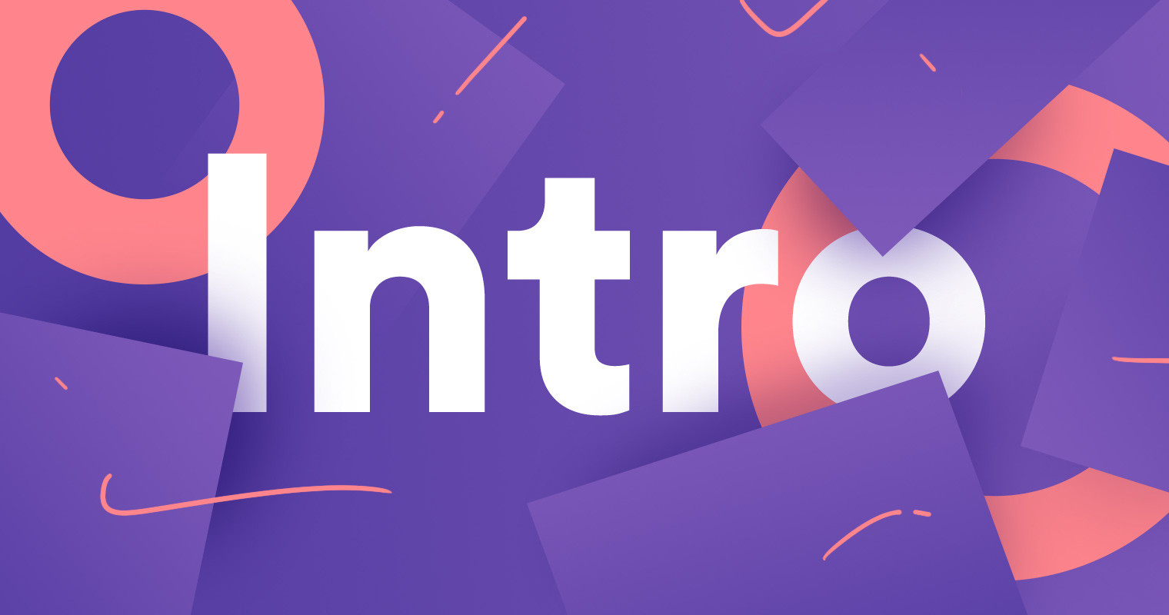

Slide 4
Projet 1: chatbot

Slide 5
Problématique :
Un chatbot est un robot logiciel pouvant dialoguer avec un individu ou consommateur par le biais d'un service de conversations automatisées pouvant être effectuées par le biais d'arborescences de choix ou par une capacité à traiter le langage naturel.
Il utilise à l'origine des bibliothèques de questions et réponses, mais les progrès de l'intelligence artificielle lui permettent de plus en plus "d'analyser" et "comprendre" les messages par le biais des technologies de traitement du langage naturel (NLP) et d'être doté de capacités d'apprentissage liées au machine learning.

Slide 6
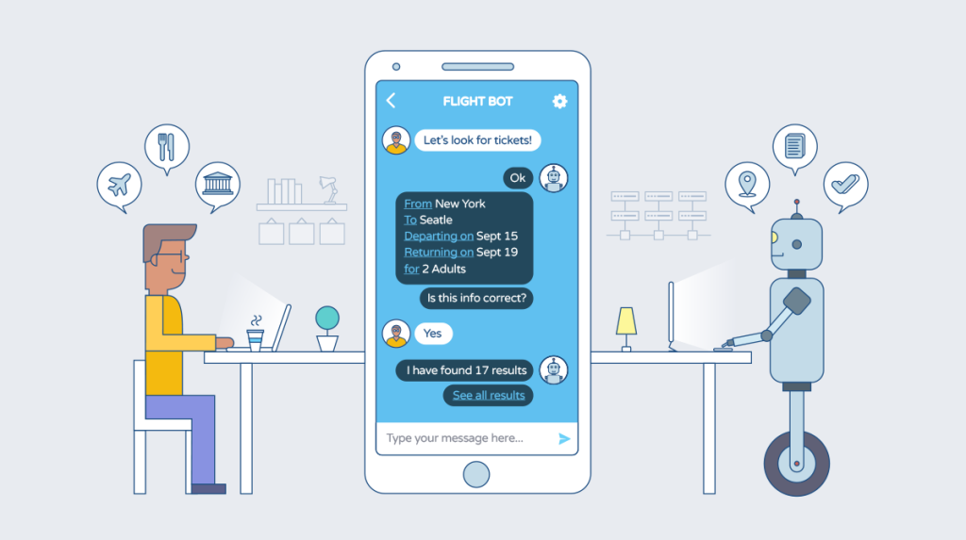
Solution adopté

Slide 7
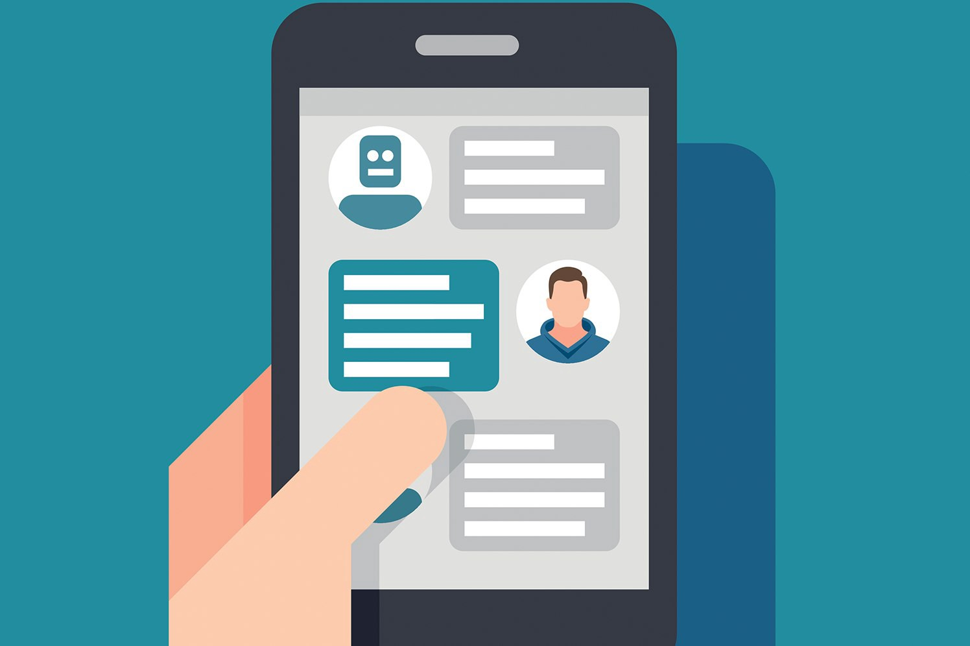

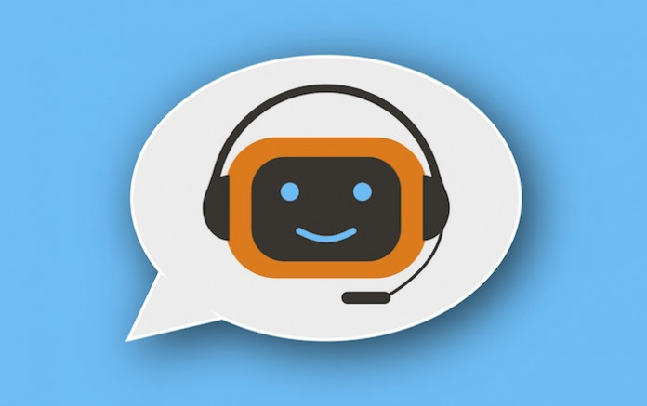
Contexte du projet :
Un chatbot fonctionne de différentes manières. Il réagit à la voix de l’utilisateur ou lorsque celui-ci tape quelque chose sur son clavier. Aussi bien à partir du texte que de la voix, le chatbot va décrypter les mots-clés de la requête pour y répondre. Plus le message sera précis et simple, plus il sera facile pour le chatbot d’analyser votre propos et donc de vous répondre. Vous obtiendrez des réponses utiles et personnalisées en fonction de vos questions.

Slide 8
Cas d’utilisation :
Le bot est là pour traiter les questions basiques et, le cas échéant, transmettre la meilleure information possible à un humain.
Les domaines de prédilection d’un chatbot simple pour des budgets limités (chose courante dans les pays émergents) sont :
Gestion des commandes ou réservation pour les hôtels-restaurants.
Question sur les horaires ou la disponibilité des produits dans des magasins.
Demande de prix de service simple (c’est ce que fait notre bot Messenger )
Prise de rendez-vous pour les professions libérales.

Slide 9
Outils Et Technologies

Slide 10

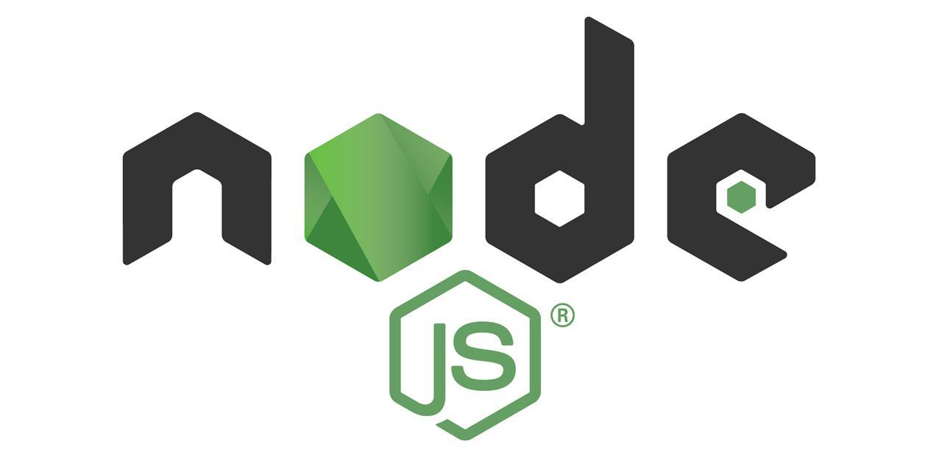
Environnement de Travail

Slide 11
DialogFlow
une plateforme de développement de Google permettant la création de technologies d’interactions homme-machine basées sur le Natural Language Processing.
DialogFlow est un très bon outil pour apprendre à créer des Chatbots qui pourront ensuite être intégrés dans vos propres sites web ou applications.

Slide 12
Pourquoi utiliser dialogFlow ?
Le prix est totalement gratuit .
La possibilité d’intégrer votre Chatboot sur différentes applications
Le Natural Language Processing (offre une excellente expérience utilisateur grâce au Natural Language Processing.)

Slide 13
Node JS
est une plateforme logicielle libre en JavaScript orientée vers les applications réseau événementielles hautement concurrentes qui doivent pouvoir monter en charge.

Slide 14
Pourquoi NodeJs ?
La rapidité : cela tient principalement à deux choses : le moteur V8 et son fonctionnement non bloquant.
Moteur V8: un outil open source créé par Google qui analyse et exécute du code JavaScript très rapidement.

Slide 15
Démo

Slide 17
Projet 2 : Application Java pour illustration de A* et Alpha-Beta

Slide 18
Problématique :
En informatique, plus précisément en intelligence artificielle et en théorie des jeux, l’élagage alpha-bêta , est une technique permettant de réduire le nombre de nœuds évalués par l'algorithme minimax.
L'élagage alpha-beta permet d'optimiser grandement l'algorithme minimax sans en modifier le résultat. Pour cela, il ne réalise qu'une exploration partielle de l'arbre. Lors de l'exploration, il n'est pas nécessaire d'examiner les sous-arbres qui conduisent à des configurations dont la valeur ne contribuera pas au calcul du gain à la racine de l'arbre nœuds dont on est sûr que leur qualité sera inférieure à un nœud déjà évalué.

Slide 19
Cas d’utilisation :
Il est utilisé dans des programmes informatiques qui jouent à des jeux à 2 joueurs, comme les échecs ou les dames.

Slide 20
Algorithme A*
est un algorithme de recherche de chemin dans un graphe entre un nœud initial et un nœud final tous deux donnés.

Slide 21
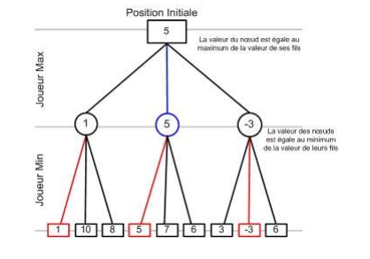
Les échecs :
le déroulement d’une partie d’échecs peut être représenté par un arbre. Il faut partir du principe que les deux adversaires sont là pour jouer et pour gagner. Donc à chaque coup, ils vont jouer leur meilleur coup possible afin de mettre toutes les chances de leur côté, et tenter de gagner la partie. Notre IA doit donc tenter d’analyser ce que son adversaire va faire aux coups suivants afin de déterminer le meilleur coup à jouer.

Slide 22
Les Dames
un jeu de société combinatoire abstrait pour deux joueurs.
Il s’agit d’écrire un programme jouant aux Dames selon les règles. Le programme doit être le meilleur possible. Vous utiliserez pour cela l’algorithme α − β de recherche du meilleur coup à jouer

Slide 23
Les technologies

Slide 24
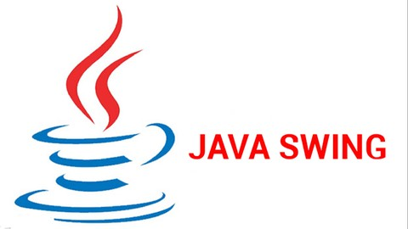

Envirenement de travail :

Slide 25
Démo

Slide 27
Conclusion

